Slide 1
Föräldramöte P-15

Slide 2
Agenda
Genomgång 5 mot 5
IKK´s värdegrund & uppförande på träning
Upplägg våren 2023
Föräldragruppen
Info från klubben
Kontaktvägar
Övrigt / Frågor

Slide 3
5 mot 5
Spelas på en plan som är 30*15 meter
På träning har vi ingen sarg med det kan det vara på sammandragen
Man spelar 3*10 minuter per match
Man har 4 utespelare och 1 målvakt i varje lag
Vid målvaktens boll ska motståndarlaget alltid backa hem till sin planhalva så målvakten får tid att rulla eller passa ut bollen på marken
Vid inspark eller avspark ska motståndarlaget vara minst 5 meter från bollen (ca 10 steg från kompisen)
Man lyssnar på domaren för det är han/hon som bestämmer på planen och respekterar det domaren säger

Slide 4
Tolerans, glädje och gemenskap.
Vår Värdegrund "IKK-tanken" genomsyras av att alla människor i och runt föreningen känner tolerans, glädje och gemenskap.
Tolerans : Vi uppträder alltid med stil, vilket innebär att vi uppträder sportsligt mot alla människor vi stöter på i föreningslivet. Vi strävar efter att förstå och tolerera den enskilda individen.
Glädje : Genom att ha roligt och en positiv inställning, kommer vi utvecklas tillsammans och få fina upplevelser både på och utanför planen.
Gemenskap : Vi är alla kompisar och vårt intresse för fotbollen skapar klubbkänslan i IK Kongahälla. Tillsammans skapar vi en vi-känsla som ger oss självförtroendet att utvecklas.
Föreningens medlemmar är aktivt medvetna om "IKK-tankens" betydelse och agerar ständigt efter den. Detta leder till att vi får en bättre sammanhållning och en roligare tid tillsammans i vår fotbollsklubb.

Slide 5
Uppförande på träning:
Man lyssnar när tränare pratar
Inga svordomar eller andra fula ord
Man respekterar och bråkar inte med sina kompisar
Var en bra kompis
För att få bukt på ovan så vill vi gärna att 1-2 föräldrar som håller koll och hjälper till om behovet finns då det är viktigt att vi tränare fokuserar på träningen.

Slide 6
Upplägg våren 2023
Träningar:
Tisdagar och onsdagar 17.30-18.30
Munkegärde fotbollsplan till v.13
Fokusområden
Övningar
Matcher:
5 mot 5
8 sammandrag, 4 vår och 4 höst
Ev. andra cuper

Slide 7
Ledare (12st)
Admin, laget.se
Föräldragrupp (ca 4-5personer)
Administrerar lottförsäljning (bingolotter, sportlott osv)
Cafescheman
Håller i ev försäljningar till lagkassa (tex Newbody, kakservice osv)
Ev sponsring till laget (tex till en träningströja eller liknande)
Stöttar i träningarna med barnen om behovet finns
Får vi inga frivilliga att vara med i föräldragruppen så kommer vi lotta ut det och då är man med i ett halvår innan vi lottar 4 nya

Slide 8
Lagkassa
Försäljning av Bingolotter
Caféförsäljning, kakförsäljning osv. bidrar till en större lagkassa.
Det är lagets pengar som kan användas till tex. cuper, evenemang eller avslutningar.
Kontaktvägar
Notes:
Tess/Sandra

Slide 9
Information från föreningen
Som förälder till aktiv eller aktiv spelare i IK Kongahälla förväntas man ställa upp på följande:
• Betala medlemsavgift i tid.
• Acceptera föreningens policy och riktlinjer.
• Stötta föreningen och laget.
• Hjälpa till på föreningens evenemang (se Medlemsmedverkan) på ikkongahalla.com
Vid betald medlemsavgift omfattas man av Folksams olycksfallsförsäkring och tillåts träna och spela matcher i klubbens färger.
ICA - Digital Sponsring
1% av köpsumman tillfaller
klubben,
Hälsningar
IK Kongahälla
Notes:
Staffan

Slide 10
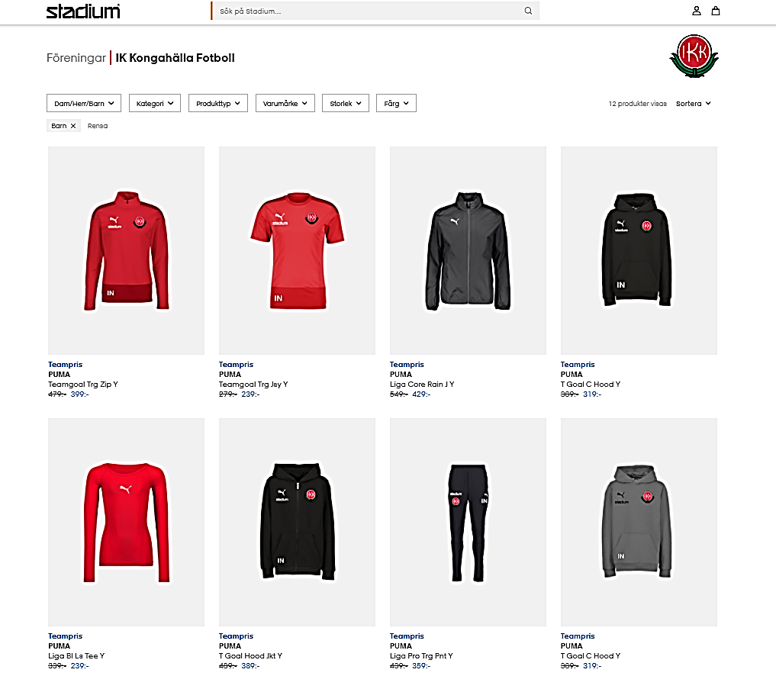
Kläder & Utrustning
Benskydd obligatoriskt!
På https://www.stadium.se/foreningar/1462360 finns vår profil.
Alla måste ha shorts och strumpor för matchspel. Finns att köpa på Second Hand.
Klubben står för matchtröja (lån).
Notes:
Lisa

Slide 11
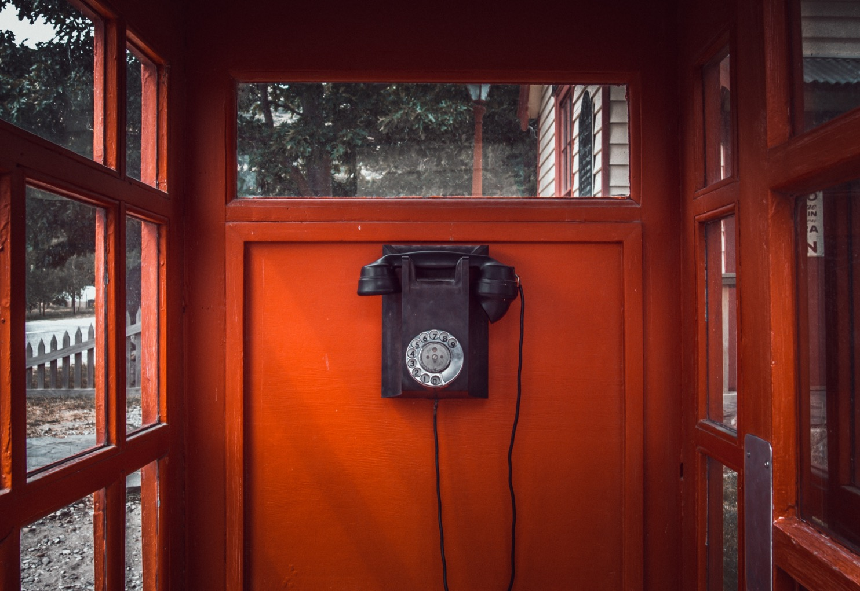
Kontaktvägar
Vi använder laget.se som huvudkanal för nyheter och information
Anmäl era barn inför träningar och matcher så vet vi hur många som förväntas komma.
Instagram – ikkongahallap15 (låst konto)
WhatsApp – skapa föräldrargrupp för info
Våran mejl: ikk.p15ledare@gmail.com
Funkar kommunikationen för alla?
Kontaktvägar
Notes:
Tess/Sandra

Slide 12
Övrigt / frågor?

